Slide 1
第3章 流程控制语句
王忠民

Slide 2
内容简介
和其他编程语言一样，C#语言也是由各种各样的语句有序构建而成的，它提供了控制程序步骤的基本手段。如果没有流程控制语句，整个程序将按照线性的顺序来执行，不能根据用户的输入条件来决定执行的顺序。本章将详细介绍C#语言中的流程控制语句，包括基本语句、选择语句、循环语句和跳转语句等内容。
学习本章后，用户能够熟练掌握流程控制语句的语法形式和使用规则，为后面的程序开发奠定基础。

Slide 3
本章学习要点
熟悉空语句、语句块、声明语句和表达式语句的作用
掌握if语句、if else语句和嵌套if语句的使用方法
掌握for循环语句的使用方法
掌握while循环语句的使用方法
掌握do while语句的使用方法
掌握foreach语句的使用方法
熟悉while语句和do while语句的异同点
熟练使用多重语句输出各种图形
了解各种跳转语句的作用

Slide 4
3.1 基本语句
C#语句中包含多种常用的基本语句，如空语句、声明语句和语句块等。本节详细介绍这些语句的使用方法。
3.1.1
空语句
3.1.2
语句块
3.1.3
声明语句
3.1.4
表达式语句

Slide 5
3.1.1 空语句
只有分号“;”组成的语句就称为空语句，它在应用程序中什么都不做，且不包含任何实际性的语句。如果要求有语句的上下文中不执行任何操作时，使用空语句。
class Program
{
static bool isCheck = false;
public static void Test()
{
while (isCheck) ;
}
public static void Main(string[] args)
{
Test();
Console.ReadLine();
} }
上述代码中无论isCheck的值是什么，while语句都不执行任何操作。

Slide 6
3.1.2 语句块
语句块中可以包含多个语句，一个语句块可以看作是多个语句的组合。它的语法形式如下所示：
{
statement-list //语句列表
… …
… …
}
上面语法中statement-list表示一个或多个语句组成的列表，如果不存在statement-list，则称该块是空的。
语句块的执行规则如下：
  如果语句块的内容为空，控制转到块的结束点
  如果语句块的内容不为空，控制转到语句列表。
  当控制到达语句列表的结束点时，控制转到块的结束点

Slide 7
3.1.2 语句块
例：创建一个语句块，该语句块包含4条语句。第一条语句声明3个int类型的变量；中间两条语句分别为变量firstnum和secondnum赋值。最后将这两个变量的值相乘，结果保存到total变量中。
{
int firstnum, secondnum, total;
firstnum = 100;
secondnum = 10;
total = firstnum * secondnum;
}

Slide 8
3.1.3 声明语句
声明语句主要用来声明常量或者变量。
例如下面语句演示了常量和变量的声明：
static string name = "Jack“; //声明字符型的静态变量
double money = 300.23; //声明double类型的实例变量
const double Radius = 3.14; //声明double类型的常量
const int Size = 100; //声明整型的常量

Slide 9
3.1.4 表达式语句
表达式语句是C#语言中最常见的语句之一。实际上它的值只是一个中间结果，常用的表达式语句主要包括7类，如下所示：
  赋值表达式 如“num=2002”
  创建对象表达式 如“object obj = new object()”
  前缀递增表达式 如“++num”
  前缀递减表达式 如“--num”
  后缀递增表达式 如“num++”
  后缀递减表达式 如“num--”
  调用表达式 如“count()”

Slide 10
3.2 选择语句
选择语句是指根据表达式的值从若干个给定的语句中选择一个来执行的语句。 本节介绍常用的判断语句，如if语句、if else语句和switch语句等。
3.2.1
if语句
3.2.2
if else语句
3.2.3
if else if else语句
3.2.4
嵌套if语句
3.2.5
switch语句

Slide 11
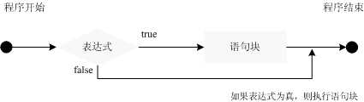
3.2.1 if语句
if语句属于选择语句，也可以称为条件语句。根据布尔表达式的值判断是否执行语句块的内容。
if ( 表达式 )
{
语句块
}
// 如果只有一条语句
if ( 表达式 )
语句；
// 如果只有一条语句
if ( 表达式 ) 语句；
其中表达式可以是任何一种逻辑表达式。
if语句的执行流程如图所示。

Slide 12
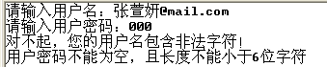
例：从控制台输入用户名和密码，首先判断用户名中是否包含“@”符号，然后再判断密码是否为空或密码长度是否小于6。代码如下：
Console.Write("请输入用户名：");
string userName = Console.ReadLine();
Console.Write("请输入用户密码：");
string userPass = Console.ReadLine();
if (userName.Contains("@"))
{
Console.WriteLine("对不起，您的用户名包含非法字符！");
}
if (string.IsNullOrEmpty(userPass) || userPass.Length < 6)
{
Console.WriteLine("用户密码不能为空，且长度不能小于6位字符");
}
Console.ReadLine();

Slide 13
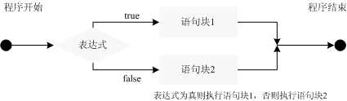
3.2.2 if else语句
if else语句是if语句的扩展体，它主要控制两个语句块。
if (条件表达式)
{ // 如果只包含一条语句，则可省略{}
语句块1
}
else
{ // 如果只包含一条语句，则可省略{}
语句块2
}
上面语句的执行过程是：首先判断if语句后面的表达式的值，如果该值为True则执行语句块1的代码，否则执行语句块2的代码。

Slide 14
public static void Main(string[] args)
{
DateTime dt = DateTime.Now;
if ( dt.Hour > 4 && dt.Hour < 9)
Console.WriteLine("早晨好！");
else
Console.WriteLine("努力工作吧！");
Console.ReadLine();
}
{
Console.WriteLine(“再见”);
}

Slide 15
3.2.3 if -- else if -- else
无论是if语句还是if else语句，它们给应用程序只提供了一个分支。但是，C#中的应用程序分支可以有多个，这时候可以使用if else if else语句，它由多个if else语句组合而成。
if (表达式1)
{
语句块1
}else if(表达式2)
{
语句块2
}
…
else if (表达式n)
{
语句块n
}
else
{
语句块n+1
}
首先判断表达式1的值，如果它的值为true则执行语句块1；否则依次判断else if中表达式的值。
当某个条件表达式的值为true时则执行该分支相应的语句块。
如果所有分支的值都为false则执行语句块n+1。
可以没有最后的else。
几个语句块被执行？

Slide 16
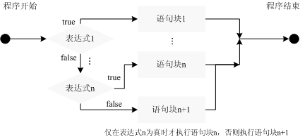

Slide 17
public static void Main(string[] args)
{
Console.WriteLine("请选择你的身份：");
Console.WriteLine("1、普通管理员 2、超级管理员 3、游客 ");
int i = int.Parse(Console.ReadLine());
if (i == 1)
Console.WriteLine("你好，普通管理员可以查看系统全部信息。");
else if (i == 2)
{ Console.WriteLine("你好，超级用户可以查看和修改、删除。"); }
else if (i == 3)
Console.WriteLine("你好，游客只能查看自己的信息。请注册！");
else
Console.WriteLine("选择的编号错误");
Console.ReadLine();
}

Slide 18
3.2.4 嵌套if语句
if (表达式1)
{
if (表达式2)
{
语句块1
}
else
{
语句块2
}
}
else
{
if (表达式3)
{
语句块3
}
}
嵌套if语句就是指在if语句或else语句中，嵌套了多个if else语句。
if语句、if else语句和if else if else语句之间可以相互嵌套，并且可以嵌套多个if语句。

Slide 19
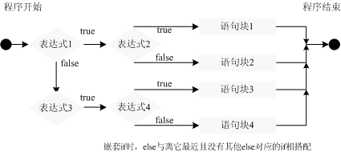
3.2.4 嵌套if语句
上述语法中if else语句又分别嵌套了一个if else语句。在执行嵌套if语句时程序会首先执行外层的if else语句，然后再执行内层的if else语句。嵌套if语句的执行流程如图所示。

Slide 20
3.2.5 switch语句
switch语句提供多路分支。可以把它看作是if else语句的另一种实现方式。如果需要比较有很多值的变量，可以使用switch语句。
switch (表达式)
{
case 常量1:
语句块1;
break;
case 常量2:
语句块2;
break;
...
case 常量n:
语句块n;
break;
default:
语句块n+1;
break;
}
表达式将和每个case子句的值进行比较，如果匹配成功则执行相关语句块。
如果都不匹配则执行default中的语句块。
每个语句块以break语句结尾，否则编译错误。
可以没有default语句块。

Slide 21
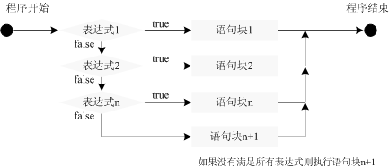
3.2.5 switch语句

Slide 22
例：输入出生的月、日，计算出星座
public static void Main(string[] args)
{
Console.Write("请输入出生的月、日（MMDD）：");
int monthday = Convert.ToInt32(Console.ReadLine());
int month = monthday / 100;
int day = monthday % 100;
string xingzuo="";
switch (month)
{
case 1:
xingzuo = day < 21 ? "魔蝎座" : "水瓶座";
break;
case 2:
xingzuo= day <20 ? "水瓶座":"双鱼座";
break;
}
Console.WriteLine(xingzuo);
Console.ReadLine();
}

Slide 23
下面程序执行时，若输入2，则输出结果是？
int i = Convert.ToInt32(Console.ReadLine());
switch (i++)
{
case 1:
Console.WriteLine("1:"+i);
break;
case 2:
Console.WriteLine("2:" + i);
break;
}
2:3

Slide 24
找错：
switch i*3
case 1
Console.WriteLine("1:"+i);
case 2
Console.WriteLine("2:" + i);
( )
{
:
break;
:
break;
}

Slide 25
3.3 循环语句
循环语句也叫迭代语句，它可以重复执行嵌入语句的语句块。被重复执行的语句称之为循环体，能否继续重复执行取决于循环条件。本节就详细介绍C#中的4种循环语句。
3.3.1
for语句
3.3.2
while语句
3.3.3
do while语句
3.3.4
foreach语句

Slide 26
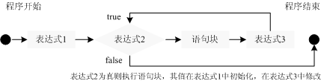
3.3.1 for语句
for循环语句通常用在确定循环次数的情况下，语法格式如下：
for (初始化表达式; 条件表达式; 迭代表达式)
{
语句块
}
上述语法格式中程序首先执行初始化表达式的代码，然后判断是否满足条件表达式，如果满足条件则执行语句块的代码。执行语句块完毕后执行迭代表达式的代码，如果条件表达式仍然成立则继续执行语句块的代码，再重新执行迭代表达式。重复上面的步骤直到不满足条件表达式为止。

Slide 27
例：计算1~100所有整数的和、所有奇数的和、所有偶数的和。
public static void Main(string[] args)
{
int totalSum=0,eventSum = 0,oddSum = 0;
for (int i = 1; i <= 100;i++ )
{
totalSum += i;
if (i % 2 == 0)
eventSum += i;
else
oddSum += i;
}
Console.WriteLine(“总和{0}，奇数和{1}，偶数和{2}",totalSum,oddSum,eventSum);
Console.ReadLine();
}

Slide 28
长语句可书写成多行
Console.WriteLine(“总和{0}，奇数和{1}，偶和{2}",totalSum,oddSum,eventSum);
Console
.
WriteLine
( “总和{0}， 奇数和{1}， 偶和{2}“ ,
totalSum
,
oddSum
,eventSum);

Slide 29
for语句可以单独使用，也可以嵌套使用，构成多重循环。
例：根据输入的行数和列数，绘制长方形。
public static void Main(string[] args)
{
Console.WriteLine("请分别输入行数、列数：");
int row = Convert.ToInt32(Console.ReadLine());
int col = Convert.ToInt32(Console.ReadLine());
for ( int i = 1; i <= row; i++ )
{
for (int j = 1; j <= col; j++)
Console.Write("*");
Console.WriteLine();
}
Console.ReadLine();
}

Slide 30
代码块内部定义的局部变量只能在本局部范围内使用，例如:
for() {……}
while() {……}
if() {……} else {……}
for (int i = 0; i < 3; i++)
{
int a = 9;
a *= i;
Console.WriteLine(a);
}
Console.WriteLine(i);
Console.WriteLine(a);

Slide 31
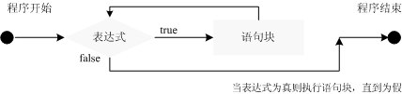
3.3.2 while语句
for语句是用户确定循环次数时使用的循环语句。如果不知道程序要循环的次数，怎么办？在C#中有另外一种循环：while循环。while循环语句能够按照不同的条件执行一个嵌入语句零次或多次。语法如下：
while (条件表达式)
{
语句块
}
在while语句的语法中首先判断表达式是否满足条件，如果满足条件则执行语句块的内容。否则直接执行while语句后面的内容。

Slide 32
例：从1开始找出5的倍数，并累加，直到累加和大于300。
public static void Main(string[] args)
{
int i = 1 , sum =0;
while (sum<=300)
{
if (i % 5 == 0)
{
sum += i;
Console.WriteLine("{0}, {1}", i, sum);
}
i++;
}
Console.ReadLine();
}

Slide 33
例：把整数转换为二进制数
static string IntToBinary (int n) // n是待转换的数
{
string binary = string.Empty; //保存二进制的字符串，初始为空
int i = n;
int m = 0;
while (i > 1)
{
m = n % 2; // 结果就是：n的最右边一位的值
i = n / 2; // 结果就是：n去掉最右边一位后的左边部分
binary = m.ToString() + binary; //新得到的m比以前的binary位高
n = i;
} // 循环结束后，i或者为1或者为0 （取决于n的高位）
if (i > 0) binary = "1" + binary;
else binary = “0” + binary; //n=0的情况
return binary;
}
public static void Main(string[] args)
{ Console.WriteLine(IntToBinary(int.Parse(Console.ReadLine()))) ;
Console.ReadLine();
}
n m
9
1
0
0
12
6 0
3 0
1 1

Slide 34
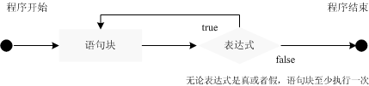
3.3.3 do while语句
do while语句和while语句相似，它是while循环语句的扩展。do while语句能够按照不同的条件执行嵌入语句一次或多次。特点是：先执行，后判断。
do
{
语句块
}while(条件表达式);
do while语句也是由循环条件和循环体组成的，但它while语句略有不同。do while语句的特点为：先执行循环体，然后判断循环条件是否成立。而while语句先判断是否满足条件，如果满足条件，再执行循环体。

Slide 35
例：猜数游戏，电脑生成0~3的随机数。与输入数做比较。若输入负数结束。
public static void Main(string[] args)
{
Random rnd = new Random(); //用Random类生成随机数
int i,j;
do
{
i = rnd.Next(4); //生成随机数 0<=i<4
j = Convert.ToInt32(Console.ReadLine());
if (i == j )
Console.WriteLine("猜对了!");
else if (j>=0)
Console.WriteLine("错！答案是{0},你猜的是{1}",i, j);
else Console.WriteLine(“游戏结束”);
} while (j >= 0);
Console.ReadLine();
}

Slide 36
Random的用法
int Next() ; 返回大于等于零且小于Int32.MaxValue 的 32 位带符号整数。
int Next( int maxValue ); 返回大于等于零且小于 maxValue 的 32 位带符号整数。
int Next( int minValue, int maxValue ) ; 返回一个大于等于 minValue 且小于 maxValue 的 32 位带符号整数。
xxx ≤ 范围 < xxx
int k;
Random rnd = new Random();
k = rnd.Next(); //返回非负随机数,整数
k = rnd.Next(20); // 返回非负随机数,整数，0<= k < 20
k = rnd.Next(-11, 3); //返回两值之间的随机整数， -11<= k < 3

Slide 37
3.3.4 foreach语句
foreach语句是一个特殊的for循环语句，它用于枚举一个集合元素，迭代出集合中的每一项，但是不能修改集合中的每一项（即：循环体内不能修改item的值）。
可用于数组、Arraylist等
foreach (type item in collection)
{
语句块
}

Slide 38
string s = "英语ABC";
foreach (char ch in s)
{
Console.WriteLine(ch);
}
Console.ReadLine();

Slide 39
3.4 跳转语句
跳转语句用于无条件的转移。
3.4.1
break语句
3.4.2
continue语句
3.4.3
return语句
3.4.4
goto语句

Slide 40
3.4.1 break语句
break语句从最近层的循环语句中（switch、while、do 、for 、foreach）跳出，从而执行循环语句后面的语句。 （与if语句无关）
static void Main(string[] args)
{
string[] famous = { "红楼梦", "三国演义", "水浒传", "西游记" };
foreach (string fam in famous)
{
if (fam == "水浒传")
{ break; }
else
{ Console.Write(fam); }
Console.WriteLine("!");
}
Console.ReadLine();
}
控制台输出的结果是？

Slide 41
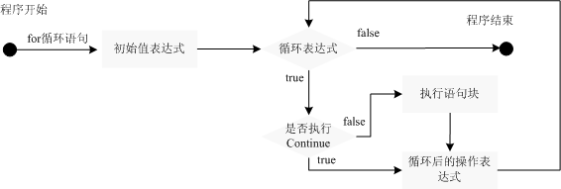
3.4.2 continue语句
continue语句只能出现在循环体中，它表示跳出本次循环，继续执行下一次循环。continue语句只能用在while、do、for、foreach语句中，否则会发生编译时错误。
continue语句和break语句相似，但是它们最大的区别在于：continue语句是跳过循环体中剩余的语句而强制执行下一次循环，而break语句是直接跳出循环语句。
continue语句的在for循环语句中的执行流程：

Slide 42
把上例的break改成continue：
static void Main(string[] args)
{
string[] famous = { "红楼梦", "三国演义", "水浒传", "西游记" };
foreach (string fam in famous)
{
if (fam == "水浒传")
{
continue;
}
else
{
Console.Write(fam);
}
Console.WriteLine("!");
}
Console.ReadLine();
}

Slide 43
3.4.3 return语句
return语句用于终止其执行的方法，并将控制返回给调用方法。
  如果方法没有返回类型，可以省略return语句。
  如果方法有返回类型，return语句必须返回这个类型的值。
例：裴波那契数列（又称黄金分割数列：1、1、2、3、5、8、13、21……。数列中后一个数值总是等于前两个数字的和。

Slide 44
1、1、2、3、5、8、13、21……
public static int Fibonacci(int number)
{
if (number == 1 || number == 2)
return 1;
else
return Fibonacci(number - 1) + Fibonacci(number - 2);
}
static void Main(string[] args)
{
int inputnum = Fibonacci(14);
Console.WriteLine("第14个数字的值应该是：" + inputnum);
}
运行输出的结果是：
第14个数字的值应该是：377
如何输出： 每两个相邻数的比值（double型） ？

Slide 45
3.4.4 goto语句
goto语句：无条件转移语句，跳转到指定的标签位置。
goto 语句标号;
goto语句多用于switch语句，实现由某个switch的case标签或default标签跳转到另一个case标签或default标签。
goto也可以用在嵌套语句中，使程序跳出多层循环。
goto不能跳入类似于for循环那样的语句块中。
goto不能跳出类的范围。

Slide 46
例：如果选择的不是C则goto跳转到Choose标签，否则跳转到Right标签。
static void Main(string[] args)
{
Choose:
Console.WriteLine("下列四个选项中，哪项不是中国古代四大发明？");
Console.WriteLine("A.造纸术 B.指南针 C.医药 D.火药 E.印刷术");
Console.Write("您选择:");string answer = Console.ReadLine();
if (answer == "C")
{ goto Right; }
else
{
Console.WriteLine("选择答案错误，请重新选择！");
goto Choose;
}
Right:
Console.WriteLine("恭喜您，回答正确！");
Console.ReadLine();
}

Slide 47
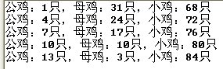
3.5 例
百钱买百鸡： 100元钱买100只鸡。小鸡1元2只、母鸡2元1只、公鸡4元1只。
若100元单独买公鸡能买25只，单独买母鸡能买50只。
static void Main(string[] args)
{
for (int gong = 0; gong <= 25; gong++)
{
for (int mu = 0; mu <= 50; mu++)
{
int xiao = 100 - gong - mu;
if ( 100 - mu *2 - gong*4) * 2 == xiao)
Console.WriteLine("公鸡：{0}只，母鸡：{1}只，小鸡：{2}只", gong, mu, xiao);
}
}
}

Slide 48
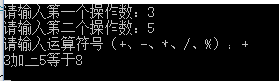
一个简单的计算器
首先提示用户输入两个操作数，然后输入操作符根据用户输入的操作符输出操作的结果。

Slide 49
static void Main(string[] args)
{
OperNum:
Console.Write("请输入第一个操作数：");
double num1 = Convert.ToDouble(Console.ReadLine());
Console.Write("请输入第二个操作数：");
double num2 = Convert.ToDouble(Console.ReadLine());
Console.Write("请输入运算符号（+、-、*、/、%）：");
string oper = Console.ReadLine();
switch (oper)
{
case "+":
Console.WriteLine("{0}加上{1}等于{2}", num1, num2, num1 + num2);
break;
// 省略其他情况
default:
Console.WriteLine("您输入的操作符号不合法！");
goto OperNum;
break; //此句执行不到，可省略
}
Console.Read();
}

Slide 50
1、编写控制台程序，利用循环输出9*9乘法表。
2、循环输入班里每个人的英语成绩，输入-1时结束。最终输出全班平均分。
3、百钱买百鸡的程序，改用while实现循环。

